Slide 1
Use Case & User Story
Instrumente der Visualisierung

Slide 2
Anwendungsfalldiagramm
Use Case

Slide 3
Beschreibung
Gehören zur UML-Familie der Verhaltensdiagramme
Visualisierung des Projektauftrags
Elemente
Systemname
Akteur außerhalb der Systemgrenze
Anwendungsfälle über Assoziationen
Include
Einfügen zusätzlicher Anwendungsfälle in die ursprünglichen
Extend
Vererbungsstrukturen
In Abhängigkeit von einer/mehreren Bedingungen werden zusätzliche Anwendungsfälle eingefügt

Slide 4

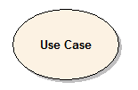



Basiselemente
Begriff | Beschreibung | Symbol
Akteur | Akteure, sowohl Personen als auch System, werden als Strichmännchen abgebildet.
System | Das System, auf das sich der Use Case bezieht, wird als Rechteck dargestellt.
Use Case | Der eigentliche Anwendungsfall wird als Ellipse dargestellt, in der üblicherweise eine Wortgruppe steht, die den Vorgang benennt.
Beziehung | eine durchgezogene Linie zwischen Akteur und Use Case
Include-Assoziation | Gestrichelte Linie für die Beziehung zwischen verschiedenen Use Cases schließt einen zweiten Use Case mit ein
Extend-Assoziation | Gestrichelte Linie Der Use Case, von dem die gestrichelte Verbindungslinie ausgeht, kann den Use Case, auf den die Pfeilspitze zeigt, unter bestimmten Voraussetzungen erweitern
Bedingung | Anwendungsfall wird in Abhängigkeit von einer Bedingung (Condition) erweitert (bei extend)

Slide 5
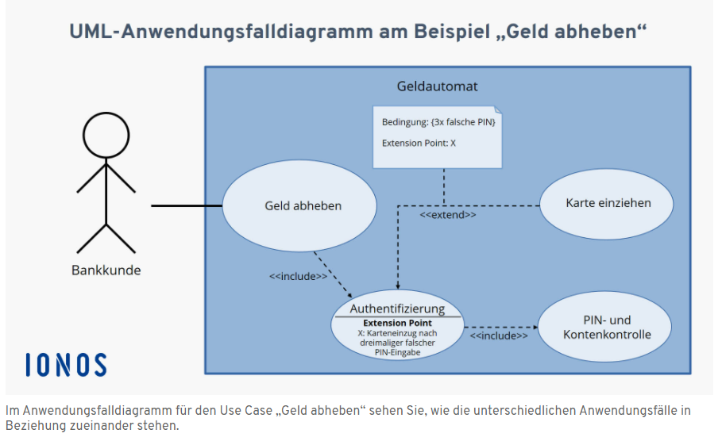
Beispiel

Slide 6
Übungen und Quellen
Quellen
https://www.ionos.de/digitalguide/websites/web-entwicklung/anwendungsfalldiagramm/
https://www.sparxsystems.de/ressourcen/literatur/leseprobe-zu-projektabwicklung-mit-uml-und-enterprise-architect/anwendungsfalldiagramm-use-case-diagram/

Slide 7
User Stories „Anwendererzählungen“
„Eine User Story ist eine informelle, allgemeine Erklärung eines Software-Features, die aus der Sicht des Endbenutzers verfasst wurde. Ihr Zweck ist es zu zeigen, welchen Wert ein Software-Feature für einen Kunden hat.“
https://www.atlassian.com/de/agile/project-management/user-stories

Slide 8
Beschreibung
Anforderungsspezifikation bei agilem Vorgehen
Autor der Story sollte der Kunde sein
Nötige Verbindung zwischen Kunde und Entwickler, Kunde steht im Vordergrund
User Story Cards: gewünschte Funktionalitäten einer Software werden in einfachen Worten erklärt

Slide 9
Teile der User Story
Überschrift | Alle Immobilien anzeigen
Beschreibung | Ich möchte mir als User alle Immobilien anzeigen lassen und sie nach Hausbesitzern sortieren, um eine Übersicht über die Immobilien bestimmter Hausbesitzer zu erhalten.
Akzeptanzkriterien | Liste zeigt alle Immobilien an Liste lässt sich nach Hausbesitzern sortieren
Kurze prägnante Überschrift
Kurze Beschreibung der gewünschten Funktionalität in einfachen Worten
Akzeptanzkriterien
Beispiel: Immobilien

Slide 10
Wann ist die Story erfüllt?
Produkteigner (product owner) hat die Akzeptanzkriterien getestet und abgenommen
Ersteller hat die Software freigegeben
Team hat den Status auf „Done“ gesetzt

Slide 11
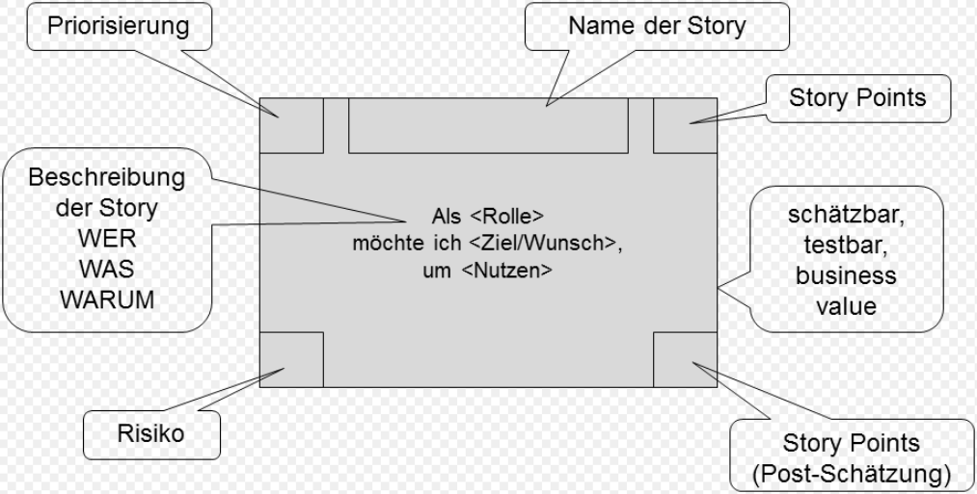
Story Card - Vorderseite
Von Sebastian.Dietrich - Eigenes Werk, CC BY-SA 3.0, https://commons.wikimedia.org/w/index.php?curid=26807673

Slide 12
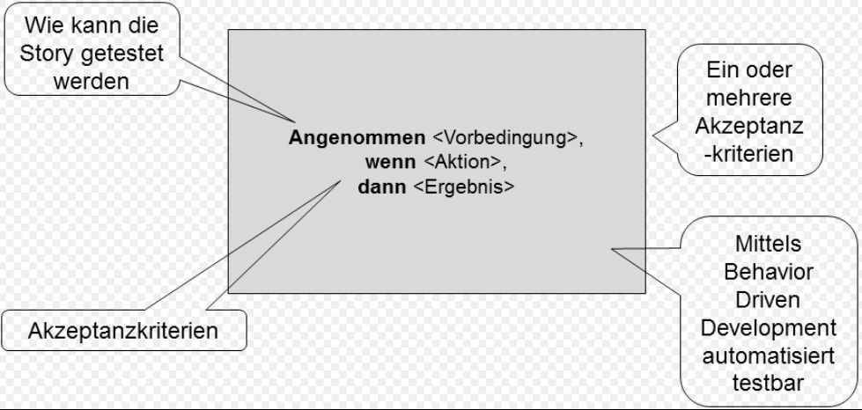
Story Card - Rückseite
Von Sebastian.Dietrich - Eigenes Werk, CC BY-SA 3.0, https://commons.wikimedia.org/w/index.php?curid=26807674

Slide 13
Quellen
https://www.atlassian.com/de/agile/project-management/user-stories
Von Sebastian.Dietrich - Eigenes Werk, CC BY-SA 3.0, https://commons.wikimedia.org/w/index.php?curid=26807673
Von Sebastian.Dietrich - Eigenes Werk, CC BY-SA 3.0, https://commons.wikimedia.org/w/index.php?curid=26807674

